Slide 1
English Contest
Healthy food
Составила:
Мелешко О.Г.
Учитель «МБОУ Лицей Сигма»
Барнаул

Slide 2
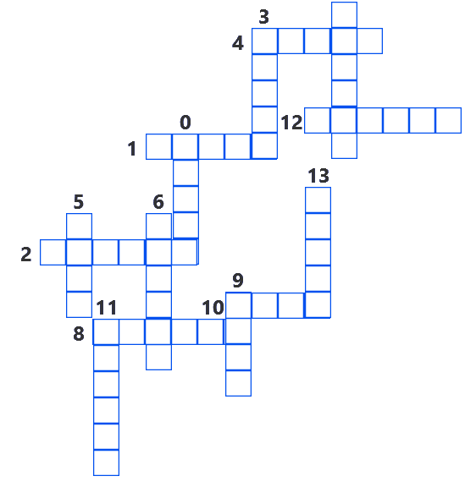
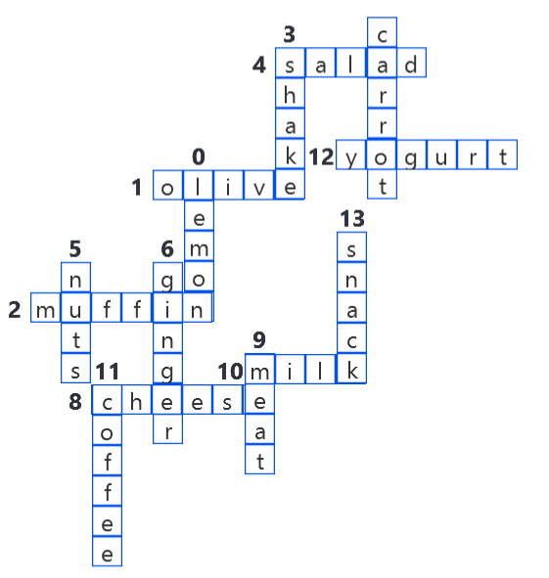
Solve the puzzle. The first who solves, wins.

Slide 3
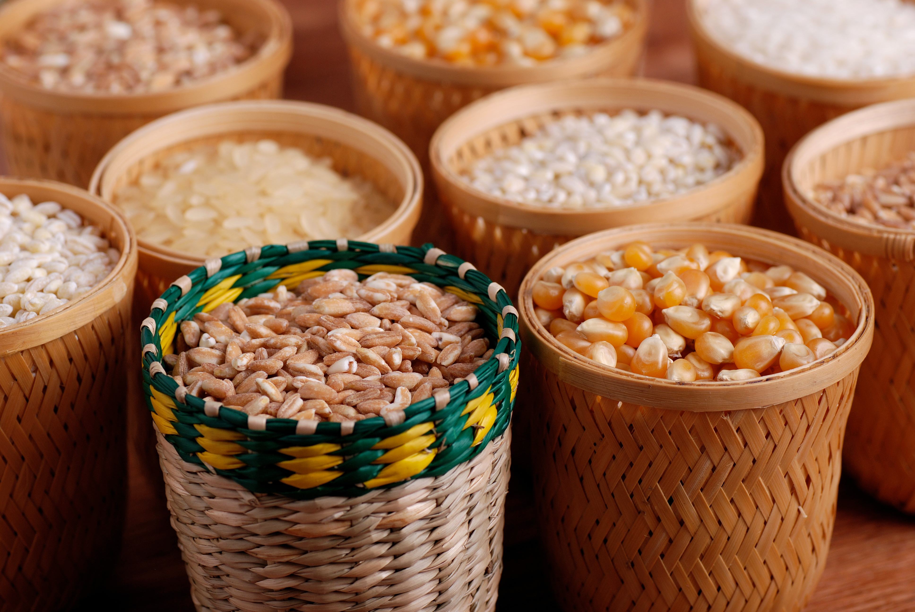
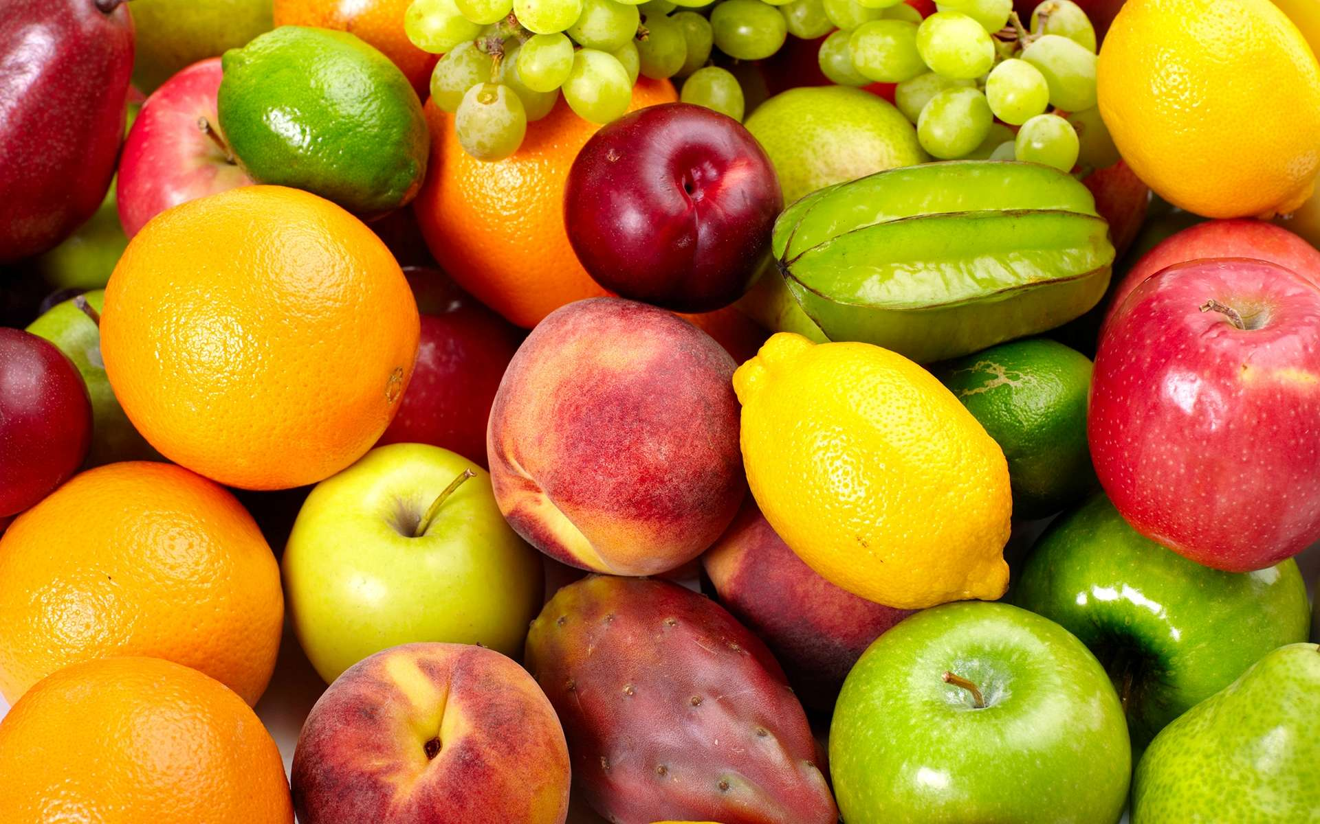
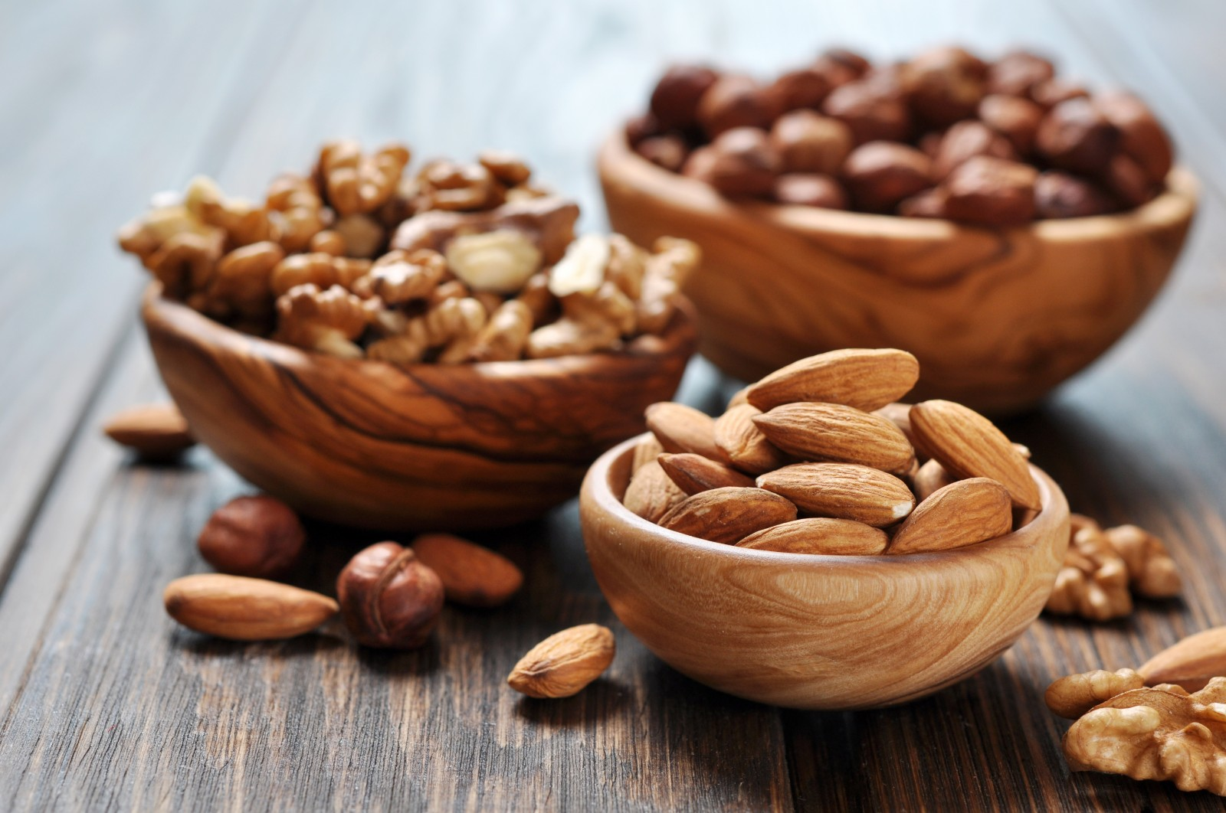
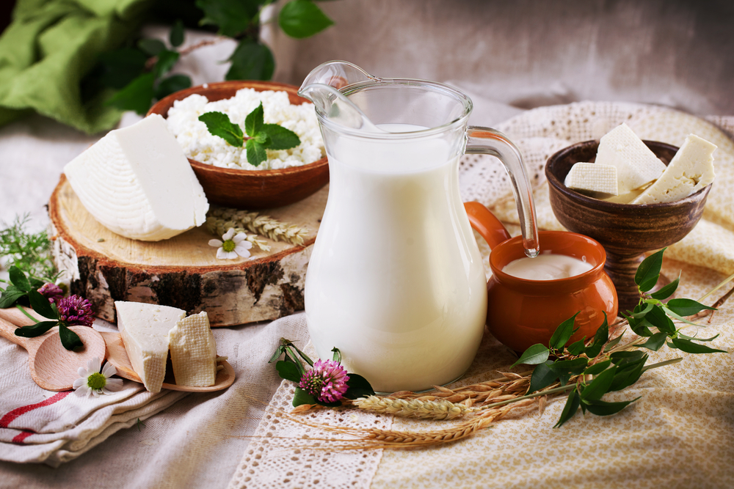
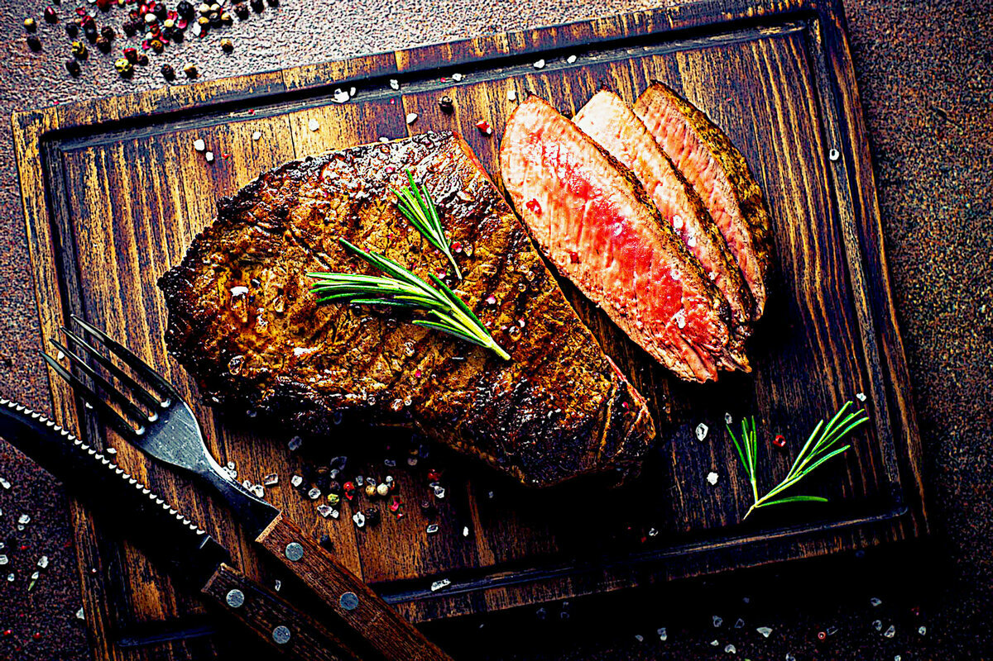
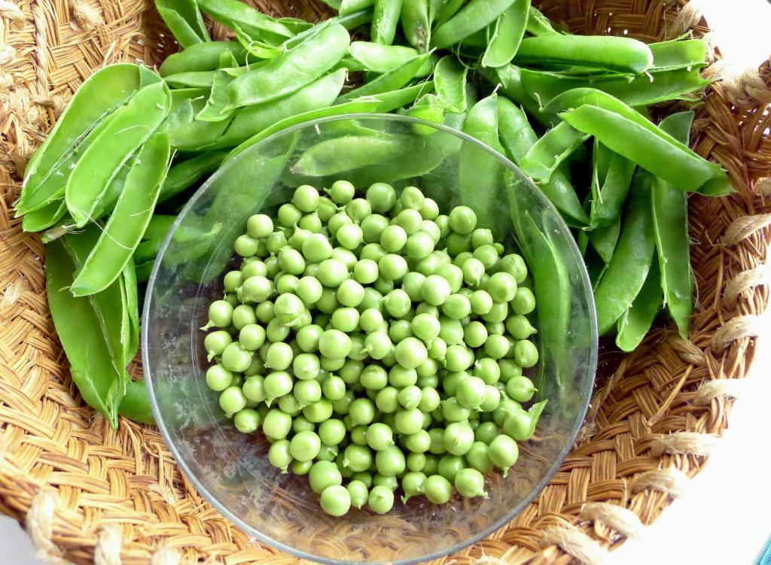
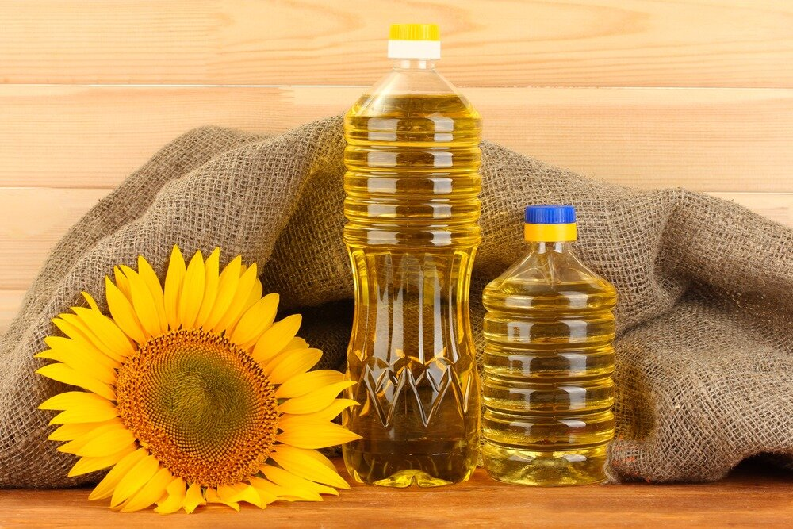
What foods can help us be healthy and feel great?

Slide 4
Circle the odd word.
1. carton bottle piece jug loaf shadow cup
2. cranberry cherry currant raisin raspberry
3. beetroot eggplant cucumber lamb onion lettuce
4. poultry mushroom lamb beef pork bacon veal
5. cheese cream yougurt butter mustard custard
6. ginger cardamon pepper anise plum paprika
7. peanut macadamia trout hazelnut pistachio

Slide 5
Let's repeat grammar!
Now each team will name uncountable nouns (products). Wait your turn!
Can you do the same with countable nouns?
Thank you!

Slide 6
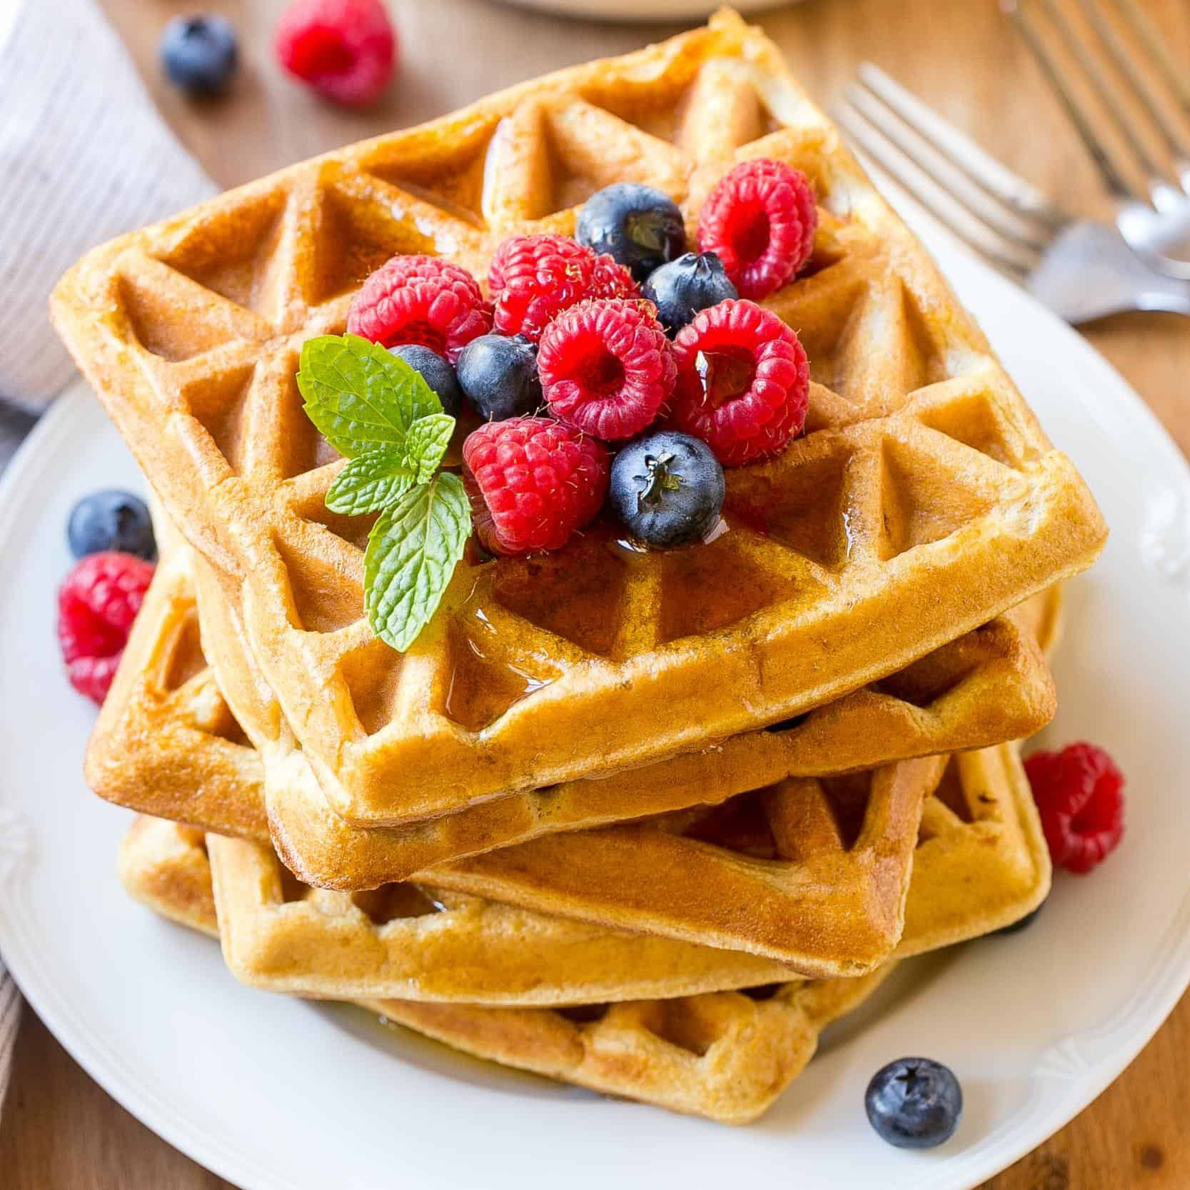
What ingredients do you need to make waffles?
flour
salt
baking powder
white sugar
eggs
milk
butter
vanilla extract

Slide 7
Make the directions.
1.In a large bowl, mix together flour, salt, baking powder and sugar; set aside.
2.Preheat waffle iron to desired temperature.
3.In a separate bowl, beat the eggs.
4.Stir in the milk, butter and vanilla.
5.Pour the milk mixture into the flour mixture; beat until blended.
6.Ladle the batter into a preheated waffle iron.
7.Cook the waffles until golden and crisp.
8.Serve immediately.

Slide 8
Список источников
Учебник по английскому языку «Английский в фокусе» для 6 класса , Ю.Е.Ваулина, Дж.Дули, О.Е.Подоляко, В.Эванс, Просвещение 2006
Онлайн словарь Оксфорд
https://www.oxfordlearnersdictionaries.com/
Изображение злаки
https://nutrino.co/wp-content/uploads/2014/10/Fotolia_52775325_Subscription_Monthly_XL.jpg
Изображение фрукты
http://phpography.com/images/dessert-meringue-sweets-christmas-winter-new-year-wallpaper-6.jpg
Изображение орехи
https://www.tapasyamundhra.com/blog/wp-content/uploads/2019/06/Surprising-Benefits-of-Eating-Dry-Fruits-and-Nuts.jpg
Изображение молочные продукты
https://commerage.ru/source/8/zvJI10g5wNwPjgBCsam5iz1PKHXbV8Lc.jpg

Slide 9
Изображение мясо
https://avatars.mds.yandex.net/get-zen_doc/1587860/pub_5ddbd76ac08b3c09e9ae2f50_5ddbd89bcf927e718e2e4066/scale_1200
Изображение горох
https://fb.ru/misc/i/gallery/43892/2713220.jpg
Изображение масло
https://avatars.mds.yandex.net/get-zen_doc/105853/pub_5c780fcb553a9400b2e49f51_5c78161a67c02400b5de0f8a/scale_1200
Рецепт вафель
https://www.allrecipes.com/recipe/20513/classic-waffles/
Изображение вафли
https://i.pinimg.com/originals/94/16/4a/94164a4d4df9966d8b05d19daa3be97b.jpg

